Slide 1
Prova orale Concorso Docenti Scuola dell’Infanzia
“L’acqua,un bene prezioso”
Difendere la natura è indispensabile per non mettere a rischio la nostra sopravvivenza. Quindi è importante far sviluppare nei bambini, fin dai primi anni di età una coscienza ecologica. Illustri il candidato un percorso educativo scolastico che consenta ai bambini di 5 anni di comprendere quanto sia importante proteggere le risorse vitali: l’acqua.

Slide 2
La Scuola dell’infanzia concorre all’educazione armonica e integrale dei bambini e delle bambine nel rispetto e nella valorizzazione dei ritmi evolutivi, delle capacità, delle differenze e dell’identità di ciascuno, nonché della responsabilità educativa delle famiglie. Per ogni bambino o bambina, la scuola dell’infanzia si pone la finalità di promuovere:

Slide 3
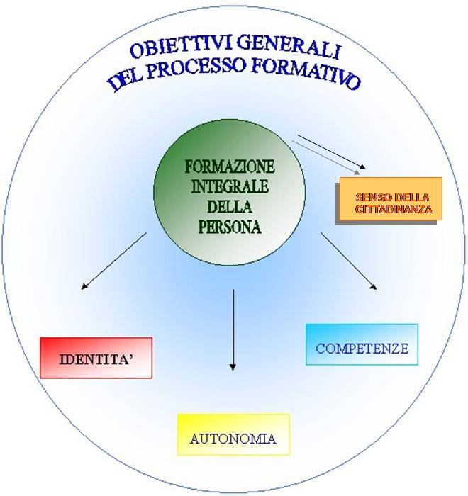

Slide 4
PARADIGMI TEORICI
ATTIVISMO
-centralità del bambino
-valore dell’esperienza concreta
-centralità di un ambiente di apprendimento
-valorizzazione di modalità di insegnamento indiretto
COMPORTAMENTISMO
-presentazione dell’obiettivo
-presentazione degli stimoli
-verifica immediata
-feedback e il rinforzo
COGNITIVISMO
-valorizzazione dei saperi in funzione formativa
-motivazione,stili di cognitivi e di apprendimento
-prerequisiti e conoscenze posseduti
-
COSTRUTTIVISMO
-centralità ambiente di apprendimento
-apprendimento collaborativo

Slide 5
Competenze chiave
COMUNICAZIONE NELLA MADRELINGUA
COMUNICAZIONE NELLE LINGUE INGLESE
COMPETENZA MATEMATICA E SCIENZA
COMPETENZE DIGITALI
IMPARARE A IMPARARE
COMPETENZE SOCIALI E CIVICHE
SENSO DI INIZIATIVA E IMPRENDITORIALITA’
CONSAPEVOLEZZA ED ESPRESISONE CULTURALE

Slide 6
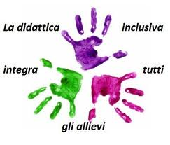
DIDATTICA INCLUSIVA
ESCLUSIONE
RIFORMA GENTILE
INSERIMENTO
CO-EDUCAZIONE
L.118/71
INTEGRAZIONE
517/77
270/82
104/92
INCLUSIONE
53/03
270/10
D.M.27/12
C.M. 6/13

Slide 7
Progettazione
Finalita’ generali
Campi di esperienza
Traguardi delle competenze
Obiettivi di apprendimento
Strumenti didattici
Metodologie e attivita’
Tempi e spazi
Strumenti di verifica
Riflessione e valutazione

Slide 8
MOTIVAZIONE DELL’INTERVENTO
L’ idea fondante della lezione riferita all’unità di apprendimento che ha per sfondo di apprendimento il rispetto per l’ambiente nasce dall’esigenza di sviluppare fin dalla prima infanzia processi sempre più ampi di attenzione e responsabilizzazione nei confronti dell’ambiente. E’ infatti fondamentale far comprendere precocemente gli effetti dei nostri stili di vita producono sull’ambiente in modo da intervenire positivamente sulla formazione di comportamenti adeguati. Il precorso educativo didattico si propone quindi di porre le basi per la promozione,da maturare nel corso degli anni,di un comportamento critico e propositivo verso il proprio contesto ambientale. Lo sviluppo della capacità di osservazione degli elementi naturali consente di sviluppare anche le basi per la formazione di un metodo scientifico,in quanto i bambini vengono abituati a riflettere e formulare semplici ipotesi dell’agire all’esperienze vissute

Slide 9
Target
Il gruppo a cui mi rivolgo, è composto da 24 bambini di 5 anni (13 bambini e 12 bambine), in essa particolare attenzione pedagogica va data a Sofia che mostra apatia nei confronti delle proposte educative offerte
Il clima della sezione è sereno ma qualche volta ci sono problemi di attenzione e concentrazione a causa della vivacità di un gruppetto di bambini che preferiscono il gioco libero e faticano nelle attività guidate che richiedono impegno e attenzione prolungate

Slide 10
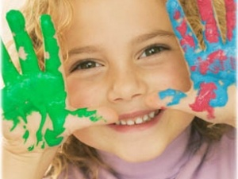
“Questi bambini nascono due volte.
Devono imparare in un mondo che la prima nascita ha reso più difficile.
La seconda dipende da noi, da quello che sapremo dare.
Sono nati due volte e il percorso sarà più tormentato.
Ma alla fine anche per noi sarà una rinascita”
(G. Pontiggia, “Nati due volte”)

Slide 11
Prerequisiti
Coerentemente con la programmazione annuale,predisposta nel mese di settembre ,la lezione che presento è estrapolata dall’unità di apprendimento “Aiutiamo Piumetto a salvare l’ambiente”
Gli alunni hanno già svolto varie attività volte a scoprire alcuni elementi naturali e a riflettere sull’importanza di salvaguardare l’ambiente

Slide 12
Campi di esperienza
La conoscenza del mondo
Il corpo e il movimento
I discorsi e le parole
Il sé e l’altro
Immagini,suoni e colori

Slide 13
OBIETTIVI DI APPRENDIMENTO
Acquisire norme di rispetto verso gli altri e l’ ambiente
Partecipare a semplici esperienze scientifiche
Osservare e confrontare le varie esperienze
Porre interrogativi
Scoprire le relazioni causa-effetto
Comprendere e utilizzare termini specifici
Conoscere alcune cause di inquinamento ambientale e le loro conseguenze
Riconoscere un atteggiamento negativo che determina una situazione inquinante
Favorire lo sviluppo del rispetto per l’ambiente

Slide 14
TRAGUARDI DI SVILUPPO DELLE COMPETENZE
La conoscenza del mondo
Osserva con attenzione gli ambienti e i fenomeni naturali e ne identifica alcune proprietà
Il sé e l’altro
Gioca in modo costruttivo e creativo con gli altri, riflette, si confronta, sostiene le proprie ragioni con adulti e bambini
Immagini, suoni, colori
Il bambino comunica, esprime emozioni, racconta, utilizzando le varie possibilità che il linguaggio del corpo consente
Sa esprimersi utilizzando attività manipolative, materiali e strumenti, tecniche espressive e creative
Il corpo e il movimento
Il bambino vive pienamente la propria corporeità, ne percepisce il potenziale comunicativo ed espressivo, matura condotte che gli consentono una buona autonomia nella gestione della giornata a scuola
I discorsi e le parole
Il bambino arricchisce e precisa il proprio lessico. Ascolta e comprende narrazioni,chiede e offre spiegazioni

Slide 15
Attività
Attività di routine
Narrazione/di un racconto:”AIUTIAMO PIUMETTO A
SALVARE L’AMBIENTE“
Gioco acqua/terra
Conversazioni sull’acqua
I Vari utilizzi dell’acqua
Realizzazione di una tabella
Realizzazione di un elaborato su cose da fare e quelle da non fare per non sprecare l’acqua
Esperimenti con l’acqua
Esperimenti per il rispetto della natura e dei suoi elementi

Slide 16
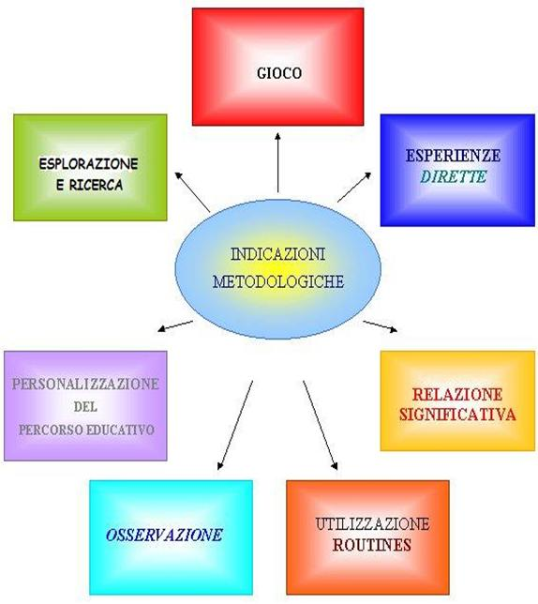

Slide 17
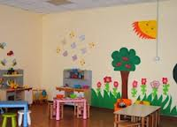
SPAZI
Giardino
Sezione
Lo spazio parla dei bambini,del loro valore,dei loro bisogni di gioco,di movimento,di espressione,di intimità e di socialità.
Indicazioni Nazionali 2012
SALONE

Slide 18
Tempi
3 incontri da 2 ore
Il tempo disteso consente al bambino di vivere con serenità la propria giornata,di giocare,esplorare,parlare,capire,sentirsi padrone di sé e delle attività che sperimenta e nelle quali si esercita.
Indicazioni Nazionali 2012

Slide 19
Mediatori didattici
Acqua
Immagini
Disegni
Materiale strutturato e non
Macchina fotografica
Narrazione “Aiutiamo Piumetto a salvare l’ambiente”

Slide 20
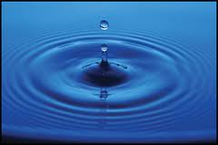
Inizia Il Viaggio …. l’incontro dei bambini con la conoscenza …..

Slide 21
SIAMO PRONTI???SI PARTE

Slide 22
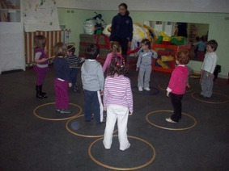
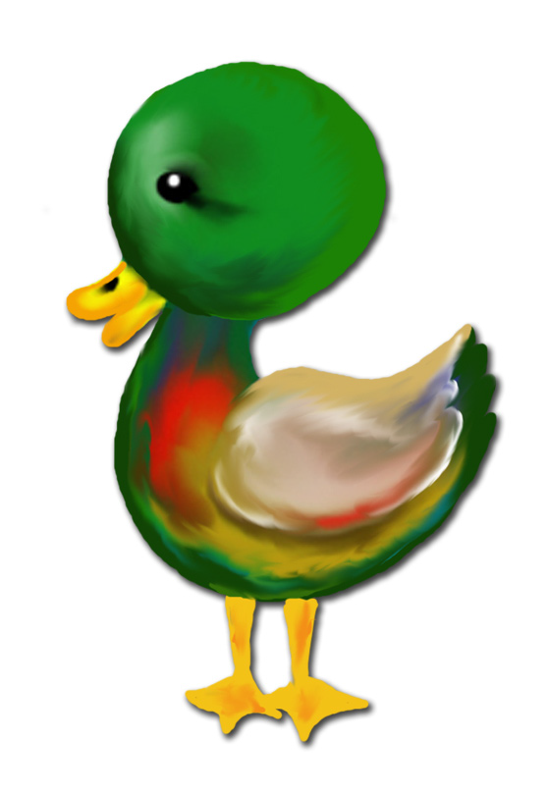
“PIUMETTO E L’ACQUA”
Dopo le attività di routine (accoglienza, sistemazione zainetto,appello, registrazione del giorno, mese, anno; registrazione meteorologica) racconto una storia introduttiva “AIUTIAMO PIUMETTO A SALVARE L’AMBIENTE“ in modo che l’anatroccolo Piumetto diventi il personaggio mediatore che condurrà i bambini ,attraverso varie attività a scoprire l’elemento naturale acqua e a riflettere sull’importanza di proteggere questa risorsa vitale. Dopo una breve riflessione faccio sistemare i bambini e ci rechiamo nel salone dove spiego il gioco: terra/acqua
Disegno con il gesso un grande cerchio sul pavimento (che rappresenta l’acqua del lago/stagno). I bambini vi saltano dentro. Quando dico: “acqua” saltano dentro e quando dico: “terra” saltano fuori . Sofia non partecipa all’attività.
torniamo in aula e i bambini mi chiedono di bere in quanto l’attività ha messo loro sete.
Ognuno prende il suo bicchiere dallo zainetto e distribuisco l’acqua. Mentre beviamo li guido in una conversazione.
Sollecito le domande,colgo tutte le risposte,le riformulo e le rilancio.
Che sapore ha l’acqua? Buono
E’ fresca? Sì
E’ dissetante? Sì
Come vi sentivate prima di berla? Male

Slide 23
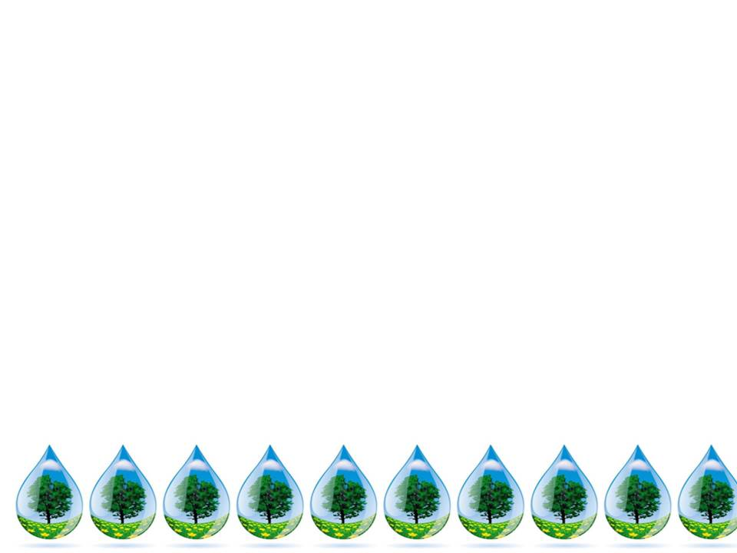
E dopo? Bene
L’acqua serve solo per bere? No
In quanti altri modi la usiamo? Tanti: bere, lavarci le mani, dipingere, annaffiare i fiori, usare lo sciacquone, sciacquare le cose.
Con quest’ultima domanda, realizziamo un simbolo grafico per ogni ipotesi, da applicare alla base di una tabella, appendiamo il foglio alla parete ad altezza bambino invitando ciascuno a mettere un crocetta nel quadratino corrispondente ogni qualvolta fa uso dell’acqua.
Sofia si dimostra poco disposta a partecipare.
Le chiedo quindi di fare la segretaria e di segnare le crocette nel quadratino indicato dai compagni

Slide 24
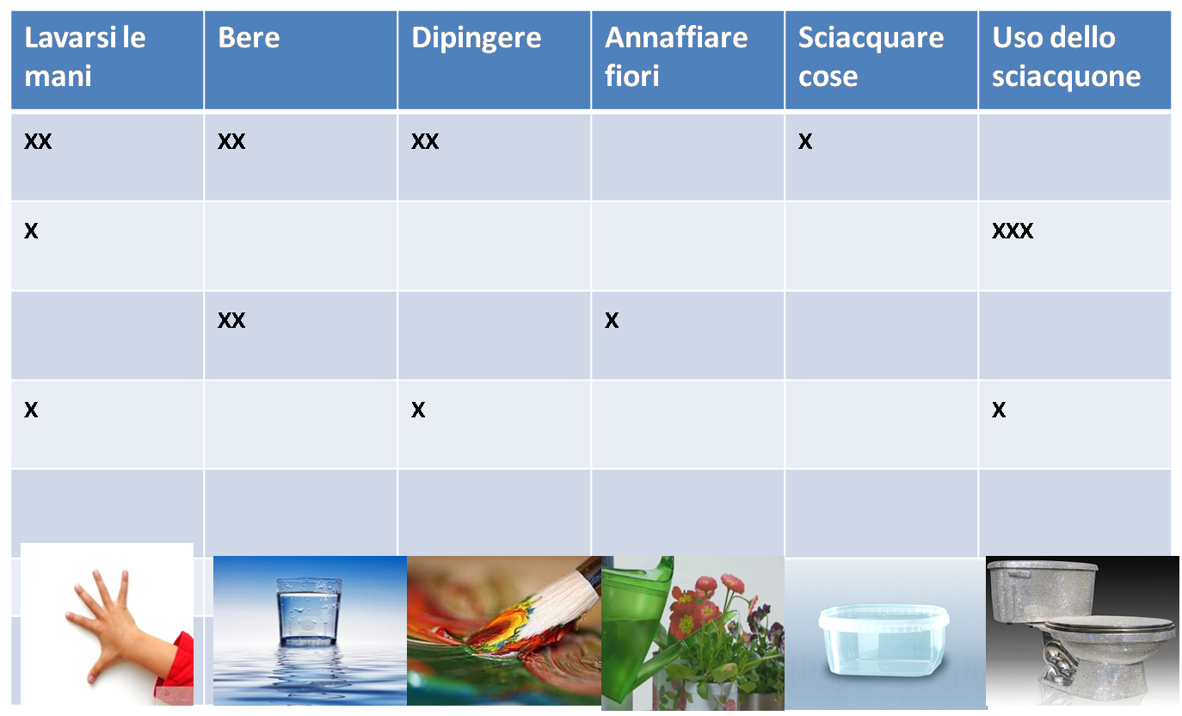
Come e quante volte utilizzo l’acqua

Slide 25
“IMPARIAMO A UTILIZZARE L’ ACQUA”
Il giorno seguente osserviamo i dati della tabella e contiamo con ogni bambino quante volte è stata utilizzata l’acqua e che uso ne è stato fatto; ma spiego che a volte si fa anche un cattivo uso dell’acqua e ne approfitto per chiedere:
Cosa possiamo fare per evitare di sprecare l’acqua?
Non lasciare il rubinetto aperto quando ci si lava, non annaffiare le piante esterne se ha piovuto, fare la doccia e non il bagno
Sollecito le domande,colgo tutte le risposte,le riformulo e le rilancio in positivo
Distribuisco dei fogli a4 bianchi divisi in 2, e invito ogni bambino a riprodurre graficamente quello che si fa con l’acqua e quello che non si fa per non sprecarla.
Fotografo i bambini mentre producono l’elaborato.
Appendiamo gli elaborati alla parete.
Prima che i bambini tornino a casa, assegno una consegna: domani ognuno dovrà portare una bottiglia di acqua da 2 litri e non vi dico a cosa ci servirà … lo scopriremo domani.
In questo modo carico le aspettative degli alunni circa le attività che svolgeremo l’indomani.

Slide 26
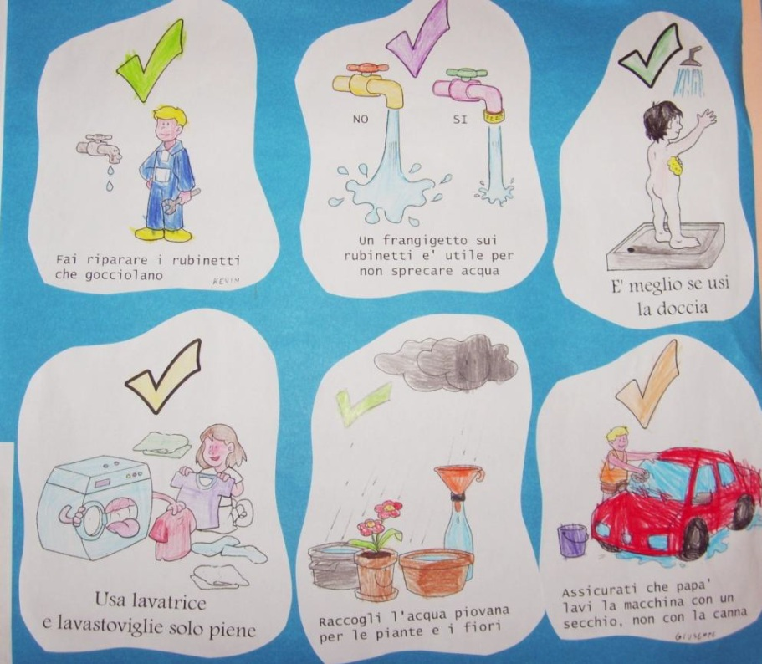
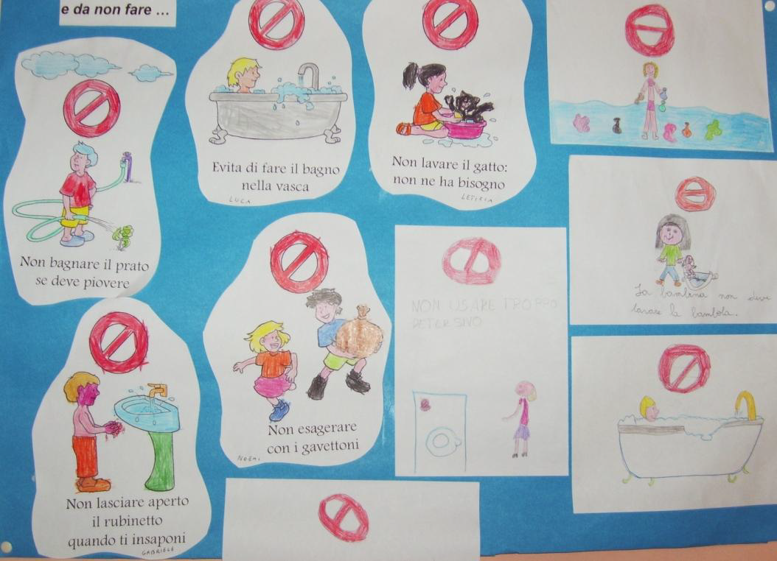
COSE DA FARE …
COSE DA NON FARE…

Slide 27
“IMPARIAMO A RISPETTARE L’ACQUA”
Il giorno dopo ognuno appoggia la propria bottiglia sull’armadietto dell’aula, e di continuo mi chiedono a che cosa serve.
Spiego ai bambini, che serve per fare un esperimento: verifichiamo di persona quanto sia importante fare buon uso dell’acqua, quando se ne dispone di una quantità limitata.
Sono essi stessi a stabilire la quantità da utilizzare di volta in volta: acqua da bere, per dipingere, per lavarsi le mani, per pulire il banco, per sciacquare un frutto.
Alla fine della giornata invito ognuno a controllare e confrontare la quantità di acqua rimasta nella bottiglia con una piena, e a ricordare i possibili sprechi avvenuti durante il suo utilizzo.
Realizziamo un cartellone con le foto delle attività.

Slide 28
Nel terzo incontro,dopo aver riflettuto con i bambini sulla grande importanza dell’acqua come risorsa di vita,sollecito gli alunni al rispetto per l’acqua e propongo subito una situazione operativa.
Mi procuro una vaschetta, la riempio di acqua e ci verso due gocce d’olio, faccio notare che l’olio galleggia sull’acqua e la sporca.
Poi riempio la vaschetta con dell’acqua ci verso due gocce di detersivo la agito e osserviamo che si è prodotta della schiuma.
Chiedo ai bambini che cosa è successo
Si è sporcata l’acqua
Che cosa succede se sporchiamo l’acqua?
Accolgo le varie riflessioni e concludiamo che sporcando l’acqua danneggiamo l’ambiente e quindi concordiamo che dobbiamo collaborare tutti alla salvaguardia dell’ambiente.
A questo punto nell’ottica dell’incoraggiamento positivo,sottolineo le conquiste alle quali sono pervenuti (abbiamo scoperto come proteggere l’acqua ),mi complimento e li gratifico (bravi, sono proprio contenta).
Infine lancio una sfida:
Vogliamo diventare sentinelle dell’ambiente?
Siiiiii,mi rispondono entusiasti in coro.
Concludo con la realizzazione di un cartellone dei comportamenti per proteggere la nostra acqua
Bene,inviteremo allora i genitori,presenteremo i nostri lavori e ci faremo aiutare a proteggere l’ambiente.

Slide 29
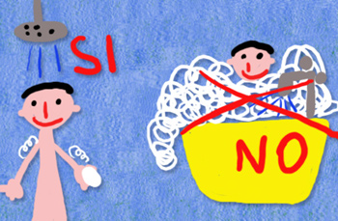
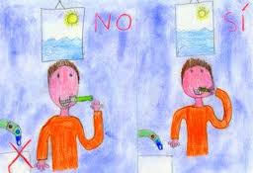
Comportamenti corretti per proteggere la nostra acqua

Slide 30
Azioni specifiche per gli alunni con particolari bisogni educativi
Per i bambini in difficoltà a livello linguistico si ripeterà più volte l’attività creando una piacevole routine,curando con particolare attenzione la dimensione affettiva e relazionale
I bambini vivaci saranno coinvolti nel ruolo di “aiutanti” della maestra nel sistemare e rimettere a posto i materiali utilizzati
Per l’alunno che mostra una certa apatia nei confronti delle attività proposte saranno incentivate occasioni in cui può sperimentare il successo nelle azioni svolte
L’integrazione è possibilità di incontro,possibilità di stabilire dei legami,di trovare un senso.
ANDREA CANEVARO

Slide 31
I bambini imparano ciò che vivono
Se il bambino vive nella critica, impara a condannare.
Se vive nell’ostilità, impara ad aggredire.
Se vive nell’ironia, impara la timidezza.
Se vive nella vergogna impara a sentirsi colpevole.
Se vive nella tolleranza impara ad essere paziente.
Se vive nell’incoraggiamento, impara la fiducia.
Se vive nella lealtà, impara la giustizia.
Se vive nella disponibilità, impara ad avere fede.
Se vive nell’approvazione, impara ad accettarsi.
Se vive nell’accettazione e nell’amicizia, impara a trovare l’amore nel mondo
dorothy law nolte

Slide 32
VALUTAZIONE
Durante le attività osservo se ciascun bambino:
Ha acquisito norme di rispetto verso gli altri e l’ ambiente
E’ capace di riconoscere e riprodurre i suoni dell’ambiente (acqua)
Partecipa a semplici esperienze scientifiche
Osserva e confronta le varie esperienze
Pone interrogativi
Scopre le relazioni causa-effetto
Comprende e utilizza termini specifici
Conosce alcune cause di inquinamento ambientale e le loro conseguenze
Riconosce un atteggiamento negativo che determina una situazione inquinante
Registro le mie osservazioni su una tabella: Si No In parte

Slide 33
VERIFICA
Costruiamo un cartellone dei comportamenti per proteggere l’acqua.
Si riassumono tutte le cose che hanno detto durante la lezione e saranno i bambini a proporre le regole da inserire nel cartellone con il supporto da guida dell’insegnante
Individuare le regole per proteggere l’acqua
Griglia per ciascun alunno sulla base delle osservazioni occasionali e sistematiche offerte nel corso delle lezioni
Registro le mie osservazioni su una tabella: Si No In parte

Slide 34
Riflessione
Punti di forza
Le attività proposte hanno notevolmente incuriosito gli alunni e hanno stimolato le interazioni tra i bambini che hanno sperimentato le prime forme di collaborazioni,hanno espresso e condiviso idee,hanno raccontato esperienze personali
La narrazione della storia introdotta è risultata una tecnica efficace per mediare i sentimenti e per ampliare il lessico,per coinvolgerli nella conservazione. In particolar modo è stato utile per rinforzare i comportamenti di attenzione e di partecipazione di Sofia
Criticità
La principale criticità è legata alla necessità di interrompere più volte le attività e conservazioni per prendermi cura dei bambini più vivaci.

Slide 35
RIFLESSIONI CONCLUSIVE
Questa proposta formativa così come le altre sarà adeguatamente documentata in modo da costituire punto di partenza per successive attività nell’ottica di un arricchimento professionale personale e dell’intera organizzazione scolastica.
Promuove soprattutto il protagonismo attivo dei bambini in modo da pervenire ad apprendimenti significativi .
Nel caso specifico dell’obiettivo della presente proposta formativa considerato che l’ “acqua è risorsa di vita”, ritengo sia fondamentale educarne al rispetto sin dalla scuola dell’infanzia, finestra cronologica privilegiata

Slide 36
“Tutto può essere insegnato a tutti in qualsiasi età, purché il contenuto sia tradotto in forme di rappresentazione adatte” … parafrasando Bruner

Slide 37
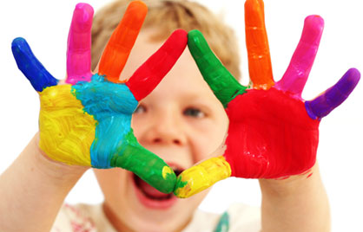
Si tratta di una proposta formativa attenta soprattutto al bambino nella sua globalità, nella possibilità di espressione dei suoi cento linguaggi ….

Slide 38
"Il bambino - è fatto di cento. –
Il bambino ha cento lingue –
cento mani – cento pensieri –
cento modi di pensare –
di giocare e di parlare –
cento sempre cento –
modi di ascoltare – di stupire di amare –
cento allegrie - per cantare e capire –
cento mondi - da scoprire –
cento mondi - da inventare –
cento mondi - da sognare.

Slide 39
Gli dicono: - che il gioco e il lavoro –
la realtà e la fantasia –
la scienza e l'immaginazione –
il cielo e la terra - la ragione e il sogno –
sono cose - che non stanno insieme. –
Gli dicono insomma - che il cento non c'è - .
Il bambino dice: - invece
il cento c'è."
Loris Malaguzzi

Slide 40
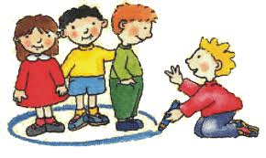
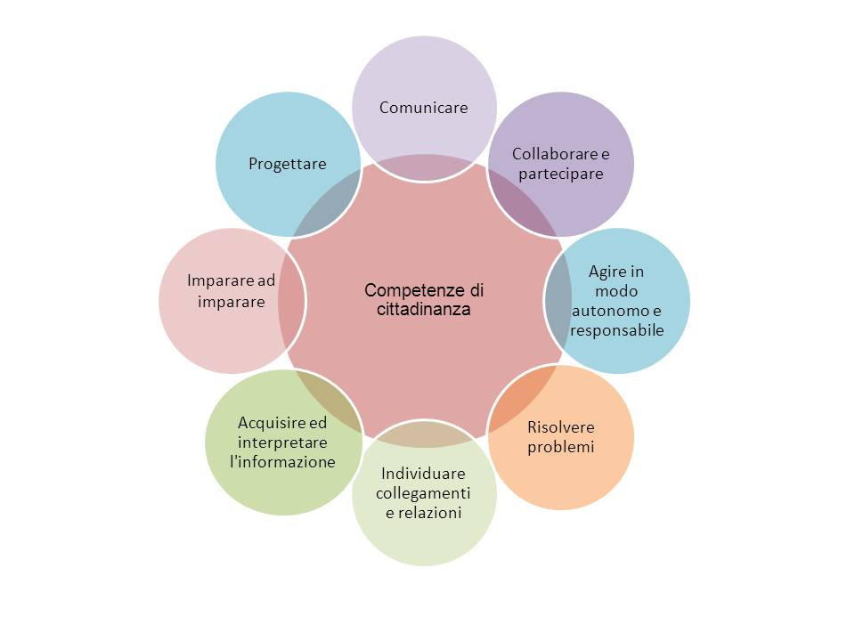
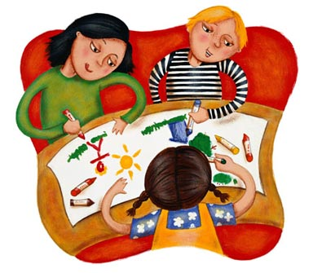
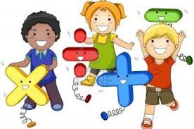
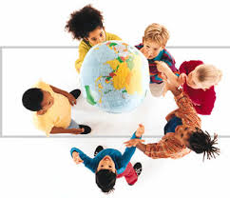
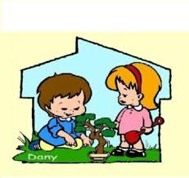
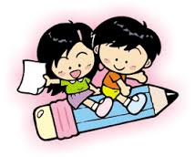

Slide 41
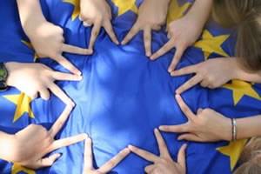
NOI Cittadini del mondo

Slide 42
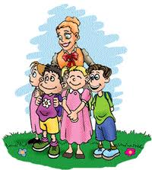
Grazie per la
gentile
attenzione

